Slide 1
Reconocimiento de nùmeros en dorsales de carreras
Renato Coronado - 23006409

Slide 2
AGENDA
Contexto del problema
Planteamiento de la soluciòn
Datos a usar
Creaciòn del modelo
Conclusiones

Slide 3
Contexto del problema

Slide 4
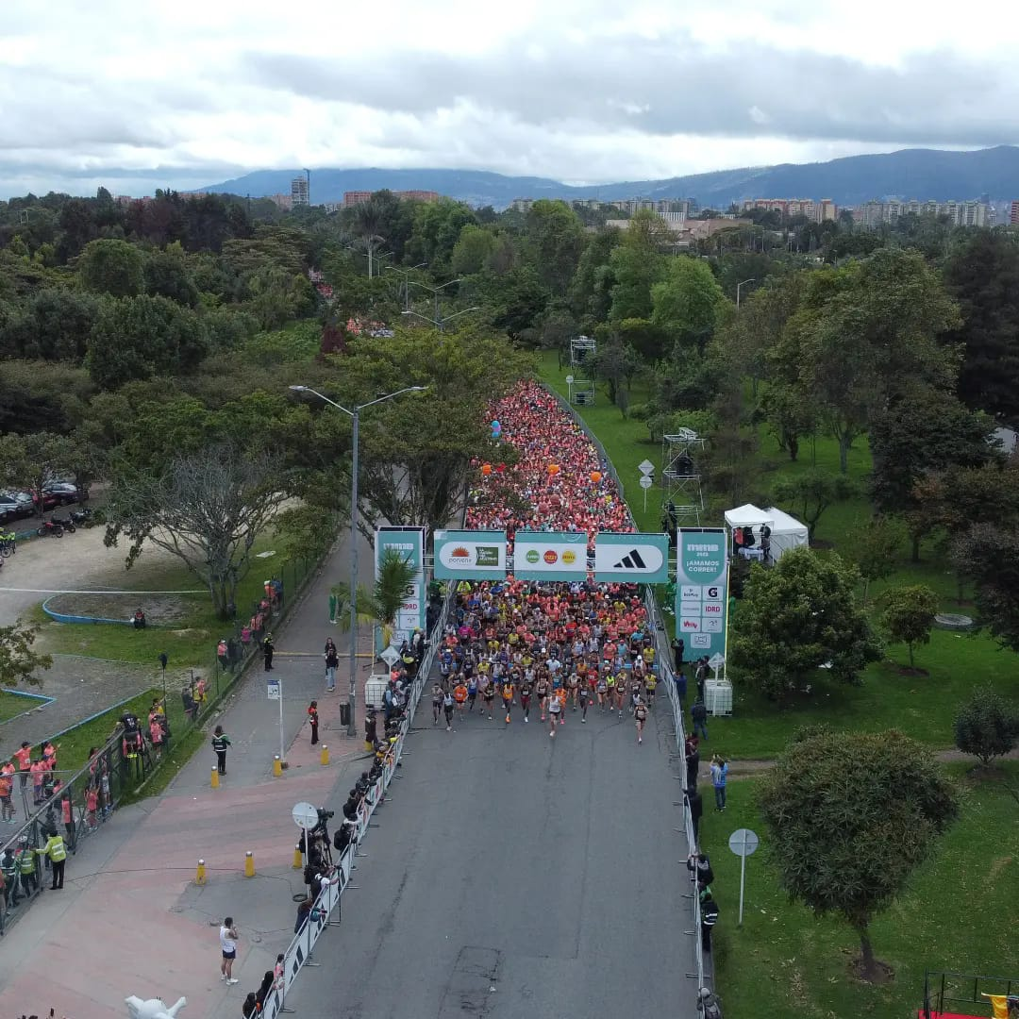
Contexto del problema
En los ùltimos años se han vuelto muy populares las carreras pedestres en varias ciudades del mundo, lo que lleva a muchos a viajar para hacer turismo Deportivo y algo que definitivamente estàn buscando es contar con fotos del momento. Pero de todas las fotos que pueden existir, còmo encontrar en las que aparece la persona y no tener que navegar por decenas de àlbumes.

Slide 5
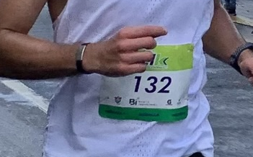
Contexto del problema
Por suerte, cada corredor cuenta con un element que lo distingue del resto y que es relativamente fàcil de trackear, y es el dorsal o nùmero de corredor, el cual cuenta con un chip y un nùmero de identificaciòn.

Slide 6
Planteamiento de la soluciòn

Slide 7
Planteamiento de la soluciòn
Para poder ligar una foto a un número de corredor, es necesario lo siguiente:
Identificar el área donde está el dorsal
Extraer los números que se encuentran presentes en la sección
Leer la imagen e identificar cual es el número que se encuentra presente

Slide 8
PLANTEAMIENTO DE LA SOLUCIÒN
La metodología utilizada para resolver el problema fue la siguiente:
Se hizo la identificación de los bordes para encontrar las áreas con nùmeros
Cada número individual se cortò de la foto
Se entrenò un modelo de Deep learning con un dataset de números
Se uso el modelo entrenado para identificar los números de las imágenes
Se obtuvo cada número y se unieron para obtener el número del dorsal

Slide 9
DATOS A USAR

Slide 10
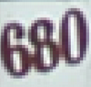
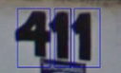

DATOS A USAR
El dataset necesario para entrenar el modelo tienen que ser imágenes de números de diversas formas y de diferentes ángulos, para poder identificar correctamente el número en un dorsal que no siempre tendrá la misma forma ni estarà tomado del mejor àngulo.
Para esto se utilizó el dataset de TensorFlow svhn_cropped, el cual es el conjunto de datos de Street View House Numbers, con imágenes de los números presentes en las partes delanteras de las casas.

Slide 11
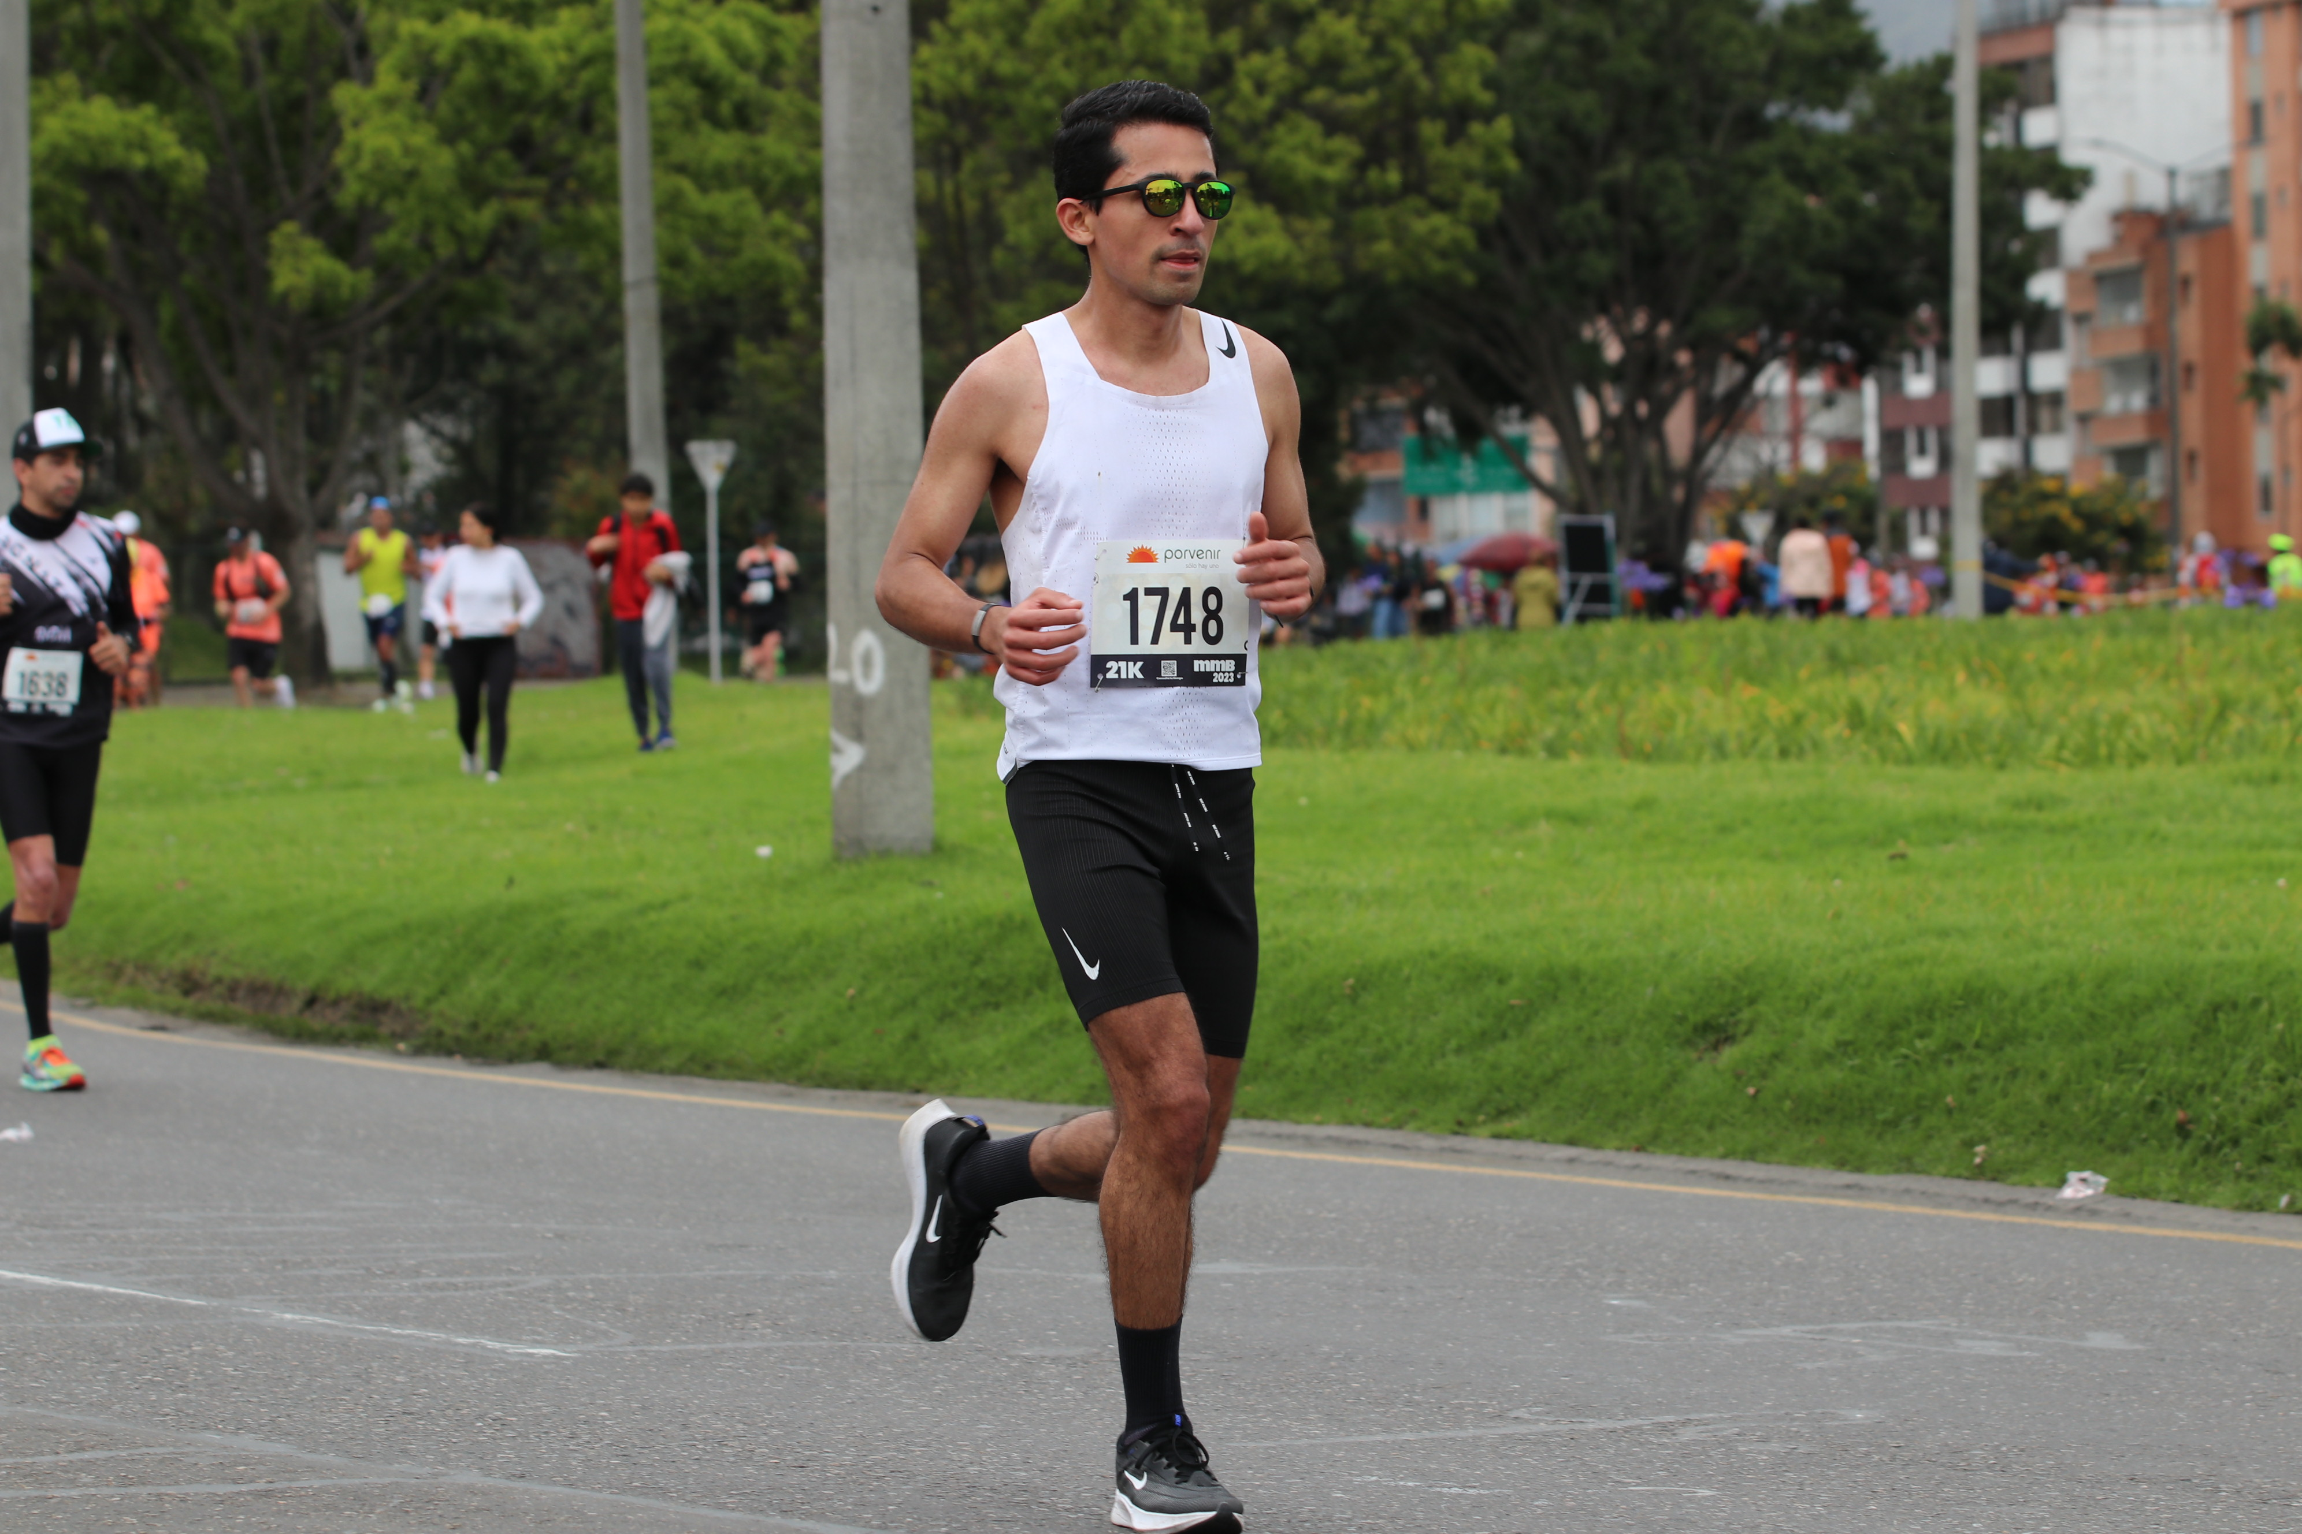
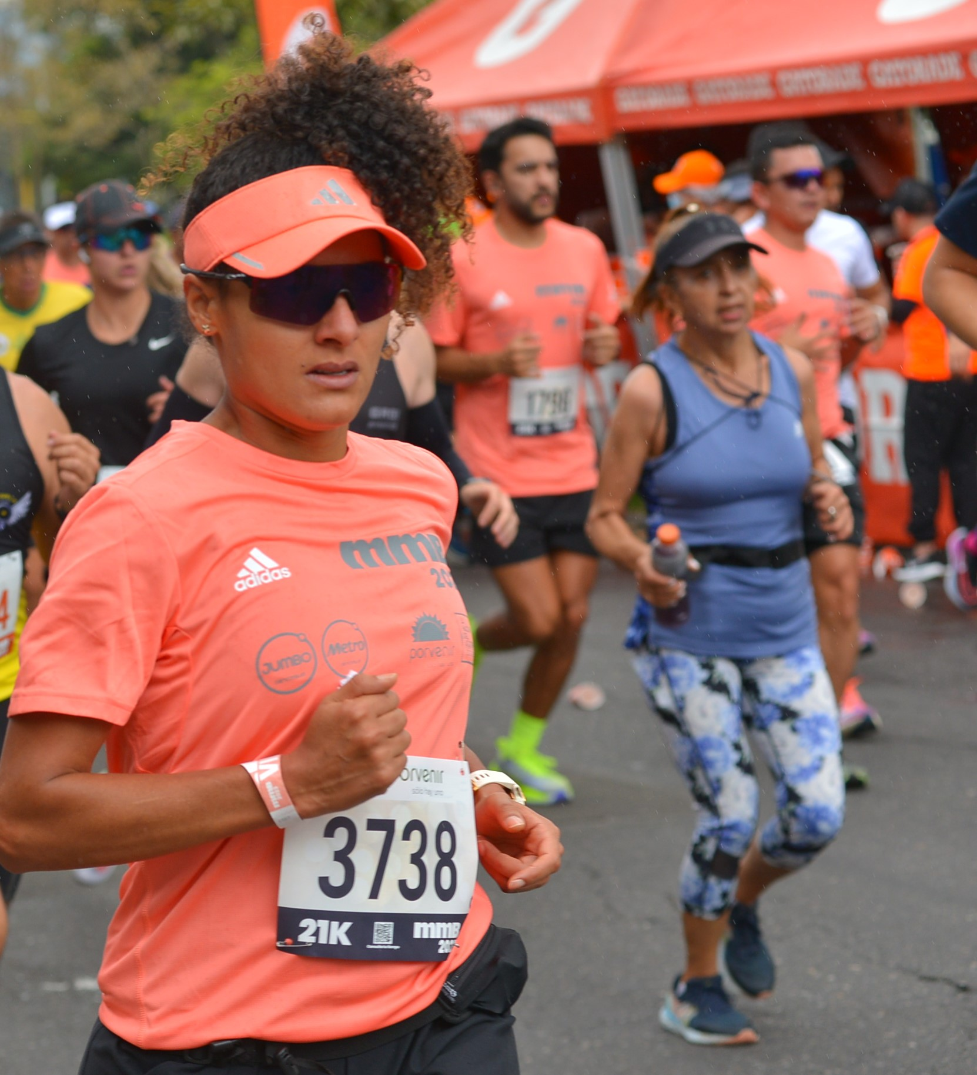
DATOS A USAR
Adicional a esto, luego usaríamos imágenes de carreras reales para poder tratar de extraer el número de dorsal presente

Slide 12
CREACIÒN DEL MODELO

Slide 13
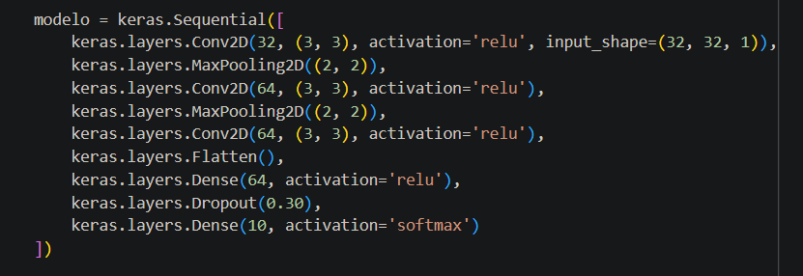
CREACIÒN DEL MODELO
Para la creación del modelo se hizo un pre procesamiento de las imágenes del dataset que se utilizarìa para entrenar, era necesario convertir tanto imágenes como etiquetas a estructuras que pudieran ser introducidas en el modelo. Luego se definiò la arquitectura a utilizar para el modelo:
3 Convolutional Layers
2 Max-Pooling Layers
2 Fully Connected Dense Layers
1 Dropout Layer

Slide 14
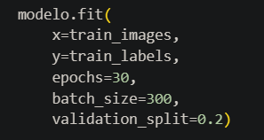
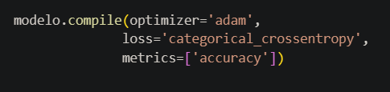
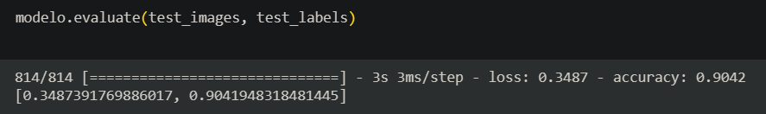
CREACIÒN DEL MODELO
Para compilar y entrenar el modelo se uso la configuración que se muestra en las imágenes:
Con la data de entrenamiento de alcanzó un accuracy arriba del 91%, y al momento de utilizar la data de test se obtuvo un resultado similar, un poco por debajo

Slide 15

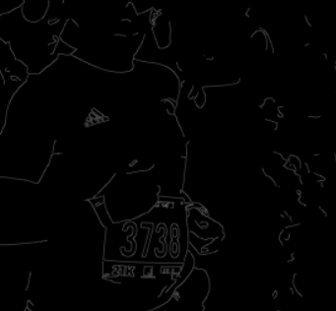
CREACIÒN DEL MODELO
Ya con el modelo entrenado y probado, era hora de ponerlo a prueba con algunas imágenes reales tomadas en eventos deportivos. Para que estas sean utilizables es necesario pre procesarlas y luego extraer los números. Se realizaron los siguientes pasos:
Pasar imagen a gris
Difuminar imagen
Extraer contorno

Slide 16
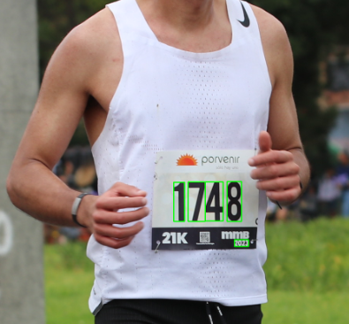
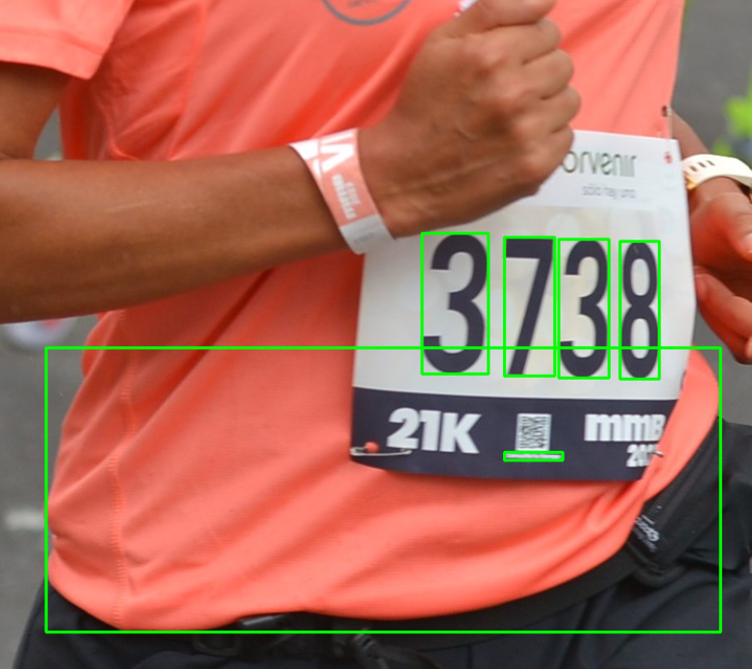
CREACIÒN DEL MODELO
4. Detectar los contornos
5. Identificar contornos que forman una figura
6. Guardar todas estos contornos de figuras
7. Revisar los contornos encontrados en la imagen original

Slide 17
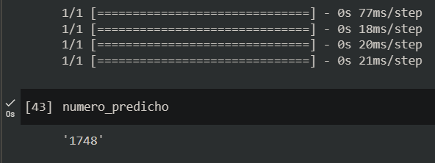
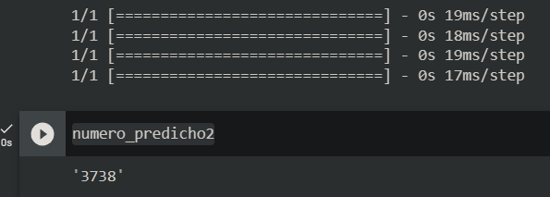
CREACIÒN DEL MODELO
Al tener esto, lo que falta es usar el modelo de predicción en estas imágenes. Para esto tenemos que recortar las áreas de contienen números de la imagen original.
Luego debemos procesarla de tal forma que sea consistente con las imágenes usadas para entrenar y testear el modelo. Esto quiere decir cambiar su tamaño y forma.
Por último, utilizar el modelo y unir los números indicados.

Slide 18
CONCLUSIONES

Slide 19
CONCLUSIONES
Hay diferentes enfoques con los que se puede solucionar esta situaciòn, cada uno tendrà complicaciones diferentes. La calidad de la imagen y la cantidad de personas presentes en la misma pueden dificultar tambièn el trabajo de identificaciòn, asì como los àngulos en que aparezca el nùmero. Adicional, para llevar un Proyecto de este tipo a productivo se debe considerar la forma de procesar en automàtico miles de fotos y asignarles una etiqueta con todos los nùmeros presentes.

